Slide 1
Танчики на Pyagame Клычков С.С

Slide 2
Цель: уничтожить всех ботов и набрать наибольшее кол-во побед подряд Сложность игры: вокруг игрока появляются от 4, до 9 танков противника

Slide 3
Клавиши управления:
За движение отвечают клавиши стрелок
За стрельбу “M”(англ.)

Slide 4
После уничтожения всех танков противника игра обновляется и в базу данных заноситься ваш результат
Если уничтожили вас, то обнуляется счетчик побед

Slide 5
Игра представляет собой бесконечный цикл, с классами и функциями
sys, random, time
|
sqlite3 -> Проект <- Pygame

Slide 6
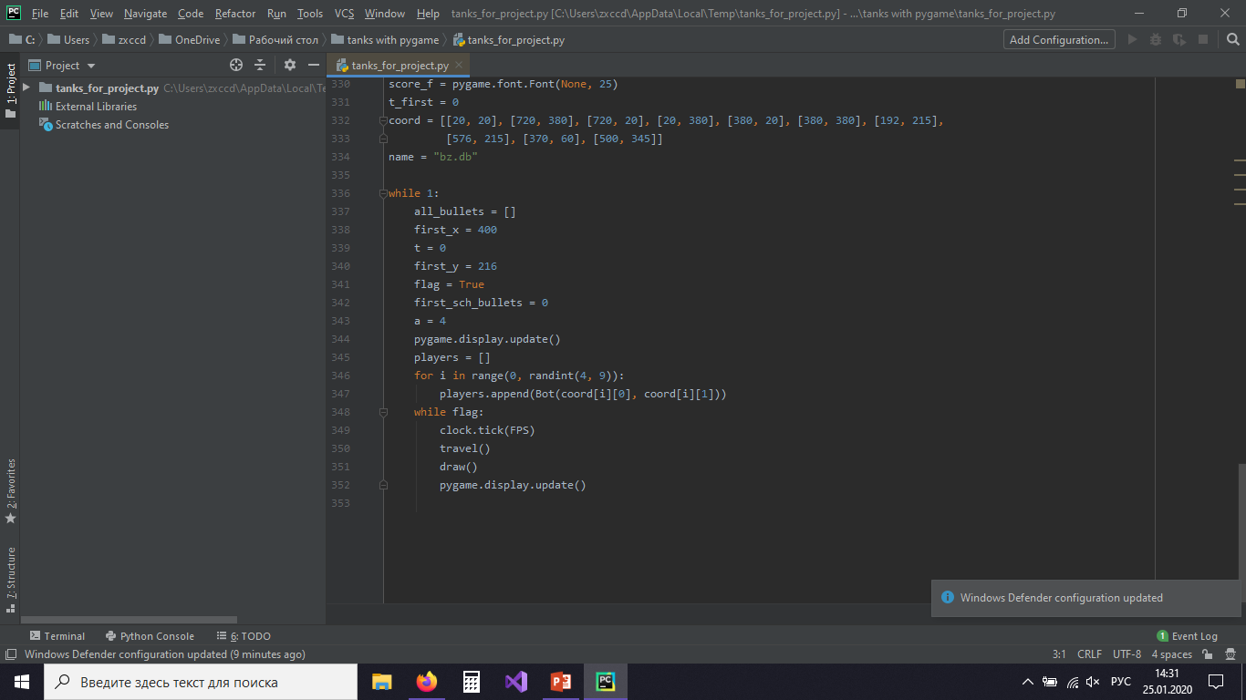

Slide 7
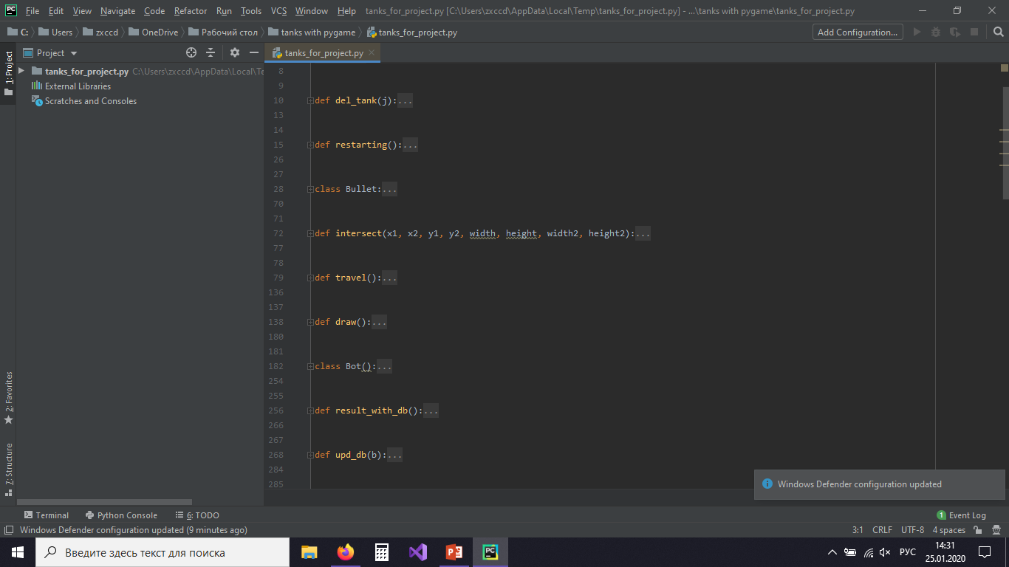

Slide 8
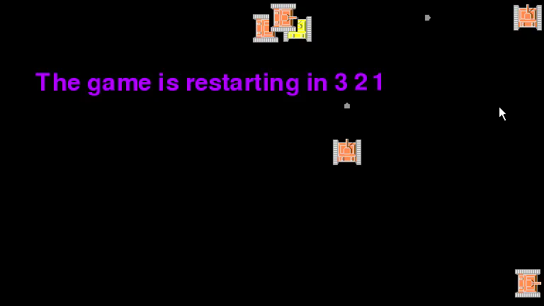

Slide 9
Вскоре будут добавлены:
-Препятствия(кусты, ящики и т.д.)
-Звуки
-Меню
-Анимация уничтожения
-Возможность добавления второго игрока
-Новые режимы

